Slide 1


КОММЕНТАРИИ К СОСТАВЛЕНИЮ ПЕРСОНАЛИЗИРОВАННОЙ ПРОГРАММЫ
Куратор системы наставничества ДДЮТ «ПЕТЕРГОФ»,
методист Петлина Ксения Михайловна
2025

Slide 2

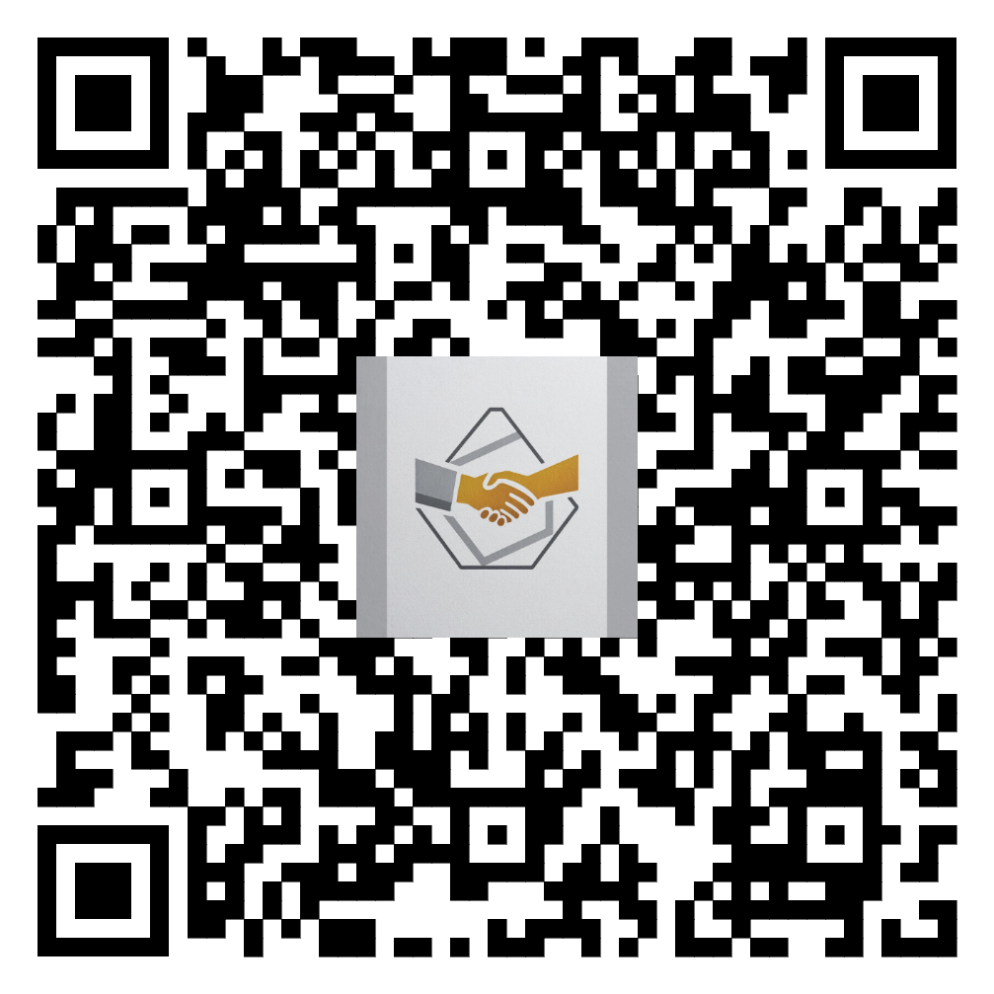
Найти актуальную для себя информацию
ШАГ 1. Познакомиться с положением о системе наставничества в ДДЮТ "ПЕТЕРГОФ"
31 августа – 15 сентября
Если вы познакомились с ПОЛОЖЕНИЕМ о системе наставничества в ДДЮТ «ПЕТЕРГОФ», узнали основополагающие принципы и приняли решение участвовать в программе, оставьте заявку куратору на e-mail: mediaddut@mail.ru.
ШАГ 2. Прийти на организационную встречу с куратором
до 15 октября
Встреча с куратором внедрения системы (целевой модели) наставничества педагогических работников, знакомство с участниками, изучение алгоритмов и правил работы, обсуждение персонализированной программы наставничества.
ШАГ 3. Сформировать персонализированную программу наставничества
15 октября – 29 октября
Каждая пара «Наставник-наставляемый» формирует свою программу наставничества. Участники формируют в программе календарный план работы. Скачать шаблон персонализированной программы.
ШАГ 4. Работа в паре или группе. Взаимодействие участников.
октябрь – апрель
Проводить встречи запланированные персонализированной программой. Делать примечания о ходе работы, фиксировать результаты взаимодействия.
ШАГ 5. Завершить участие в программе
22-30 апреля
Составить отчет о реализации персонализированной программы. Скачать форму отчета (форма подходит для аттестации).
Пройти мониторинг - заполнить «Анкету наставника» или «Анкету наставляемого».
ШАГ 6. Подвести итоги участия в программе
23 мая
Принять участие в итоговой встрече участников программ. Цель мероприятия – подвести итоги работы, поделиться успехами, обсудить предложения и замечания, поговорить о перспективах развития и задачах на будущий год.
Получить идею и понять
алгоритм действий
Скачать необходимый
материал
Всё о системе наставничества
ДДЮТ
«ПЕТЕРГОФ»

Slide 3

ПЕРСОНАЛИЗИРОВАННАЯ ПРОГРАММА
1. Титульный лист
2. Пояснительная записка: цель задачи, планируемые результаты, характеристики взаимодействия.
Запросы наставляемого.
Выявленные затруднения.
3. Организация взаимодействия пары (содержание деятельности).
Календарный план работы.
4. Приложения (анкеты, форма отчета наставника, фото- и видеоматериалы)

Slide 4



ПЕРСОНАЛИЗИРОВАННАЯ ПРОГРАММА
май
краткосрочная – от 3 месяцев до 1 года (при необходимости может быть продлена)
17
создается для конкретной пары/группы
разрабатывается совместно наставником и наставляемым
СТРУКТУРА ПРОГРАММЫ
описание наставнической деятельности участников, форм и видов наставничества, направлений деятельности;
1
пояснительная записка: описание проблемы, цели и задачи наставничества, описание возможного содержания деятельности наставника и наставляемого, сроки реализации программы наставничества, промежуточные и планируемые результаты, расписание встреч, режим работы (онлайн, очный, смешанный), условия обучения и т.д.
2
план мероприятий: направления наставнической деятельности, мероприятие, форма мероприятия, ориентировочные сроки достижения промежуточных и конечных (для данной программы наставничества) результатов.
3

Slide 5
ПЕРСОНАЛИЗИРОВАННАЯ ПРОГРАММА
ПОДХОДЫ К ПРОЕКТИРОВАНИЮ ПРОГРАММЫ
1
логика построения программы: цель-задачи-результаты;
реализация индивидуального подхода во взаимодействии с наставляемым: ориентация на поступившие запросы, помощь в интерпретации запросов и составление соответствующего календарного плана работы;
2
выбор тех форм взаимодействия, которые мотивируют наставляемого на саморазвитие и самоорганизацию;
3
отражение результатов мероприятий и совместных дел в приложениях: фотографии, видео, анкеты, опросники.
4

Slide 6
МОТИВАЦИЯ И СТИМУЛЫ
ГОСУДАРСТВЕННАЯ НАГРАДА РФ
ЗНАК ОТЛИЧИЯ «ЗА НАСТАВНИЧЕСТВО»
(Указ президента РФ от 02.03.2018 № 94
«Об учреждении знака отличия «За наставничество».
ВЕДОМСТВЕННАЯ НАГРАДА
МИНПРОСВЕЩЕНИЯ РОССИИ
НАГРУДНЫЙ ЗНАК «ПОЧЕТНЫЙ НАСТАВНИК»
НАГРУДНЫЙ ЗНАК «МОЛОДОСТЬ И ПРОФЕССИОНАЛИЗМ»
*Приказ Минпросвещения России от 01.07.2021 № 400 «О ведомственных наградах Министерства просвещения Российской федерации»

Slide 7
Мероприятия в 2025/2026 учебном году
Педагогическая мастерская (встреча молодых педагогов и наставников) «За страницами учебника» | январь
Конкурс профессионального мастерства среди наставнических пар педагогических работников «Педагогический дуэт» | март
Работа секции районных методических чтений «Презентация результативных практик наставничества модели ученик- ученик, педагог-ученик» | апрель
Подготовка и участие в городском конкурсе лучших практик реализации программ наставничества «Вперед и вместе» | май-июнь
Подготовка и представление лучших практик наставничества во всероссийском конкурсе «Наставничество» в 2026 г. | июнь

